Slide 1


Slide 2

PANEL:” Experiencias en la Evaluación y Acreditación en la Educación Superior”
Dra. Alma Rosa García Gaona
conaic.dir.gral@gmail.com

Slide 3
Contenido
Antecedentes
Proceso de evaluación con fines de acreditación
Metodología de evaluación
Seguimiento para la Mejora Continua
Evaluación Integral por CONAIC
Conclusiones

Slide 4
Antecedentes

Slide 5
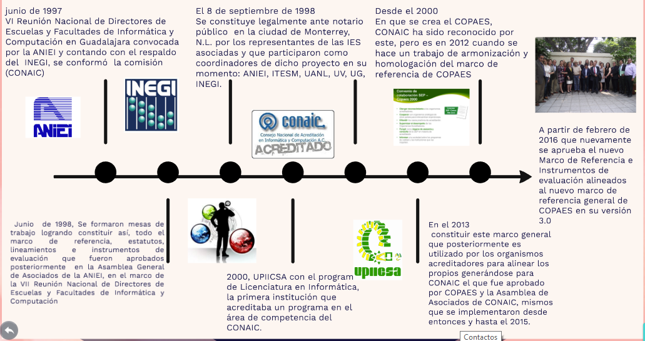
Línea de tiempo

Slide 6
Consejo Nacional de Acreditación en Informática y Computación A. C.
CONAIC, es el organismo acreditador de programas académicos especializado en el área de computación, informática y tecnologías de la información y comunicación, nombres que son sinónimos o complementan nuestra área de competencia como organismo.

Slide 7

Padrón de Evaluadores del CONAIC
Registro único de los pares evaluadores de CONAIC que contemplan a pares evaluadores nacionales e internacionales del área de la computación de los perfiles que evalúa.

Slide 8
2. Proceso de evaluación
con fines de acreditación

Slide 9
Etapas generales del proceso de acreditación
Fuente COPAES

Slide 10
3. Metodología de evaluación

Slide 11

Nomenclatura
Categorías
Criterios
Indicadores
Estándares

Slide 12


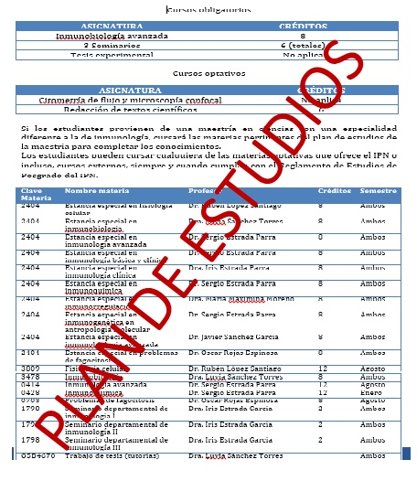

Categorías y Criterios a Evaluar
CATEGORÍAS | CRITERIOS
1. Personal Académico | 1.1 Reclutamiento 1.2 Selección 1.3 Contratación 1.4. Desarrollo 1.5. Categorización y nivel de estudios 1.6. Distribución de la carga académica de los Profesores de Tiempo Completo 1.7. Evaluación 1.8. Promoción 1.9. Movilidad internacional de profesores A. Anexo criterios específicos personal académico.
2. Estudiantes | 2.1. Selección 2.2. Ingreso 2.3. Trayectoria Escolar 2.4. Tamaño de los grupos 2.5. Titulación 2.6. Índices de rendimiento escolar por cohorte generacional 2.7. Movilidad internacional de estudiantes
3. Plan de Estudios | 3.1. Fundamentación. 3.2 Perfiles de ingresos y egresos. 3.3. Normativa para la permanencia, egreso y revalidación 3.4. Programas de asignaturas 3.5. Contenidos 3.6. Flexibilidad. 3.7. Evaluación y Actualización. 3.8. Difusión. 3.9. Justificación de competencias
4. Evaluación del Aprendizaje | 4.1. Metodología de Evaluación Continua. 4.2. Estímulos al rendimiento académico.
5. Formación Integral | 5.1. Desarrollo de emprendedores. 5.2. Actividades culturales. 5.3. Actividades físicas y deportivas. 5.4. Orientación profesional. 5.5. Orientación psicológica. 5.6. Servicios médicos. 5.7. Enlace escuela – familia.

Slide 13



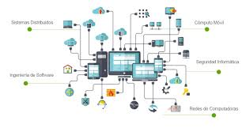
Categorías y Criterios a Evaluar
CATEGORÍAS | CRITERIOS
6. Servicios de Apoyo para el Aprendizaje | 6.1. Tutorías. 6.2 Asesorías académicas. 6.3. Biblioteca-Acceso a la información. 6.4 Plataforma tecnológica y de Aprendizaje. 6.5 Material y Recursos de Aprendizaje utilizando tecnología educativa. 6.6 Integración de los actores del aprendizaje
7. Vinculación – Extensión | 7.1. Vinculación con los sectores público, privado y social. 7.2. Seguimiento de egresados. 7.3. Intercambio académico. 7.4. Servicio Social. 7.5. Bolsa de trabajo. 7.6. Extensión
8. Investigación | 8.1. Líneas y proyectos de investigación. 8.2 Recursos para la investigación 8.3 Difusión de la Investigación 8.4.Impacto de la Investigación
9. Infraestructura y Equipamiento | 9.1. Infraestructura 9.2 Equipamiento
10. Gestión Administrativa y Financiamiento | 10.1 Planeación, evaluación y organización. 10.2 Recursos humanos administrativos, de apoyo y de servicios. 10.3 Recursos financieros

Slide 14
Perfiles Curriculares ANIEI-CONAIC
Los perfiles considerados en este documento, corresponden a cuatro dominios de desarrollo en informática y computación, identificados de la siguiente manera:
    1. Licenciatura en Informática
    2. Ingeniería de Software.
    3. Licenciatura en Ciencias de la Computación
    4. Ingeniería en Computación
Son solo referentes, por lo que las instituciones que quieran acreditar un programa en informática y computación cuyo nombre y contenidos sea distinto al de estos perfiles, deberán indicar el perfil con el cual deseen acreditarlo con base en el modelo estandarizado de perfiles basados en competencia para carreras del área, que diseñaron las instituciones de educación superior en computación de ANIEI y CONAIC.
Aprobadas por la XV asamblea general de la ANIEI

Slide 15


Evaluación Externa
El Comité de Evaluación Externa debe visitar a la IES a fin de recabar información complementaria si fuera necesario para corroborar lo asentado en el instrumento de autoevaluación.
Para la realización de la visita in situ, el CONAIC y la institución de educación superior definen las fechas y la logística (itinerarios, traslado, hospedaje y alimentación de los pares evaluadores).
Una vez finalizada la visita in situ, los pares evaluadores elaboran el Reporte de Evaluación Externa y se lo hacen llegar al CONAIC

Slide 16


Dictamen
Cuando el CONAIC recibe el Reporte de Evaluación Externa de la visita, el Comité de Acreditación lo analiza a detalle y finalizado el proceso emite su decisión. El resultado del dictamen puede ser de “programa acreditado” o “programa no acreditado”, mismo que es notificado a la IES.
En el caso de que el programa haya sido acreditado, señala las recomendaciones y el plazo en el que la IES debe solventarlas (de 1 a 5 años). En forma posterior, la IES recibe la constancia de acreditación –con una vigencia de cinco años-.
Cabe mencionar que no es válido otorgar acreditaciones condicionadas o por un plazo menor a cinco años.

Slide 17
Dictamen – Recurso de inconformidad
La IES tiene derecho a inconformarse con el resultado del dictamen:
Notificar a CONAIC para el desahogo de la inconformidad
CONAIC analiza nuevamente la información
CONAIC Dictamina
CONAIC notifica resultado a la IES
SI IES sigue inconforme solicita la intervención del COPAES
COPAES, solicitará al OA que se realice un nuevo proceso de evaluación con fines de acreditación, pudiendo el COPAES designar a uno o varios observadores para las distintas etapas del proceso.
Una vez emitido el dictamen final su resultado será inapelable. En este supuesto cabe señalar que el COPAES podrá emitir recomendaciones tanto al OA como a la IES.

Slide 18

4. Seguimiento para la Mejora Continua

Slide 19
Proceso para Seguimiento para la Mejora Continua
Plan de mejora elaborado por parte de la IES, estableciéndose etapas para el cumplimiento de las mismas.
La IES ejecuta el plan de mejora y notifica al OA los avances en la atención a las recomendaciones.
CONAIC deberá verificar el cumplimiento de las recomendaciones recabando evidencias y elaborando informes periódicos.
Se pueden programar visitas a las IES o efectuar la verificación a través de medios electrónicos; ello, previo al proceso de evaluación con fines de reacreditación.

Slide 20

5. Evaluación integral por CONAIC

Slide 21
Programas acreditados por CONAIC, 2007-2018
AÑO | LIC | ING | TSU
2007 | 5 | 3 | 1
2008 | 10 | 4 | 9
2009 | 13 | 6 | 7
2010 | 12 | 4 | 3
2011 | 13 | 7 | 2
2012 | 23 | 16 | 8
2013 | 14 | 5 | 8
2014 | 19 | 18 | 4
2015 | 7 | 5 | 11
2016 | 11 | 16 | 3
2017 | 8 | 20 | 10
2018 | 4 | 5 | 5
 | 139 | 109 | 71
 | LIC | ING | TSU

Slide 22
Evaluación Integral por Conaic
Elementos básicos:
  Las categorías
  Criterios
  Indicadores propios de nuestra disciplina,
Integra varios elementos que lo hacen un documento completo con sus matices respectivos:
Modalidad Educativa:
  Presencial
  Semipresencial o mixta
  A distancia / Virtual
Internacionalización de la Acreditación de PA

Slide 23
Criterios específicos de educación a distancia
6.4 PLATAFORMA TECNOLÓGICA Y DE APRENDIZAJE
  Software, entorno o ambiente de aprendizaje que la institución emplea como mecanismo para crear, aprobar, administrar, almacenar, distribuir y gestionar los contenidos y actividades de enseñanza- aprendizaje a distancia, virtual o en línea, e incluso como complemento del aprendizaje escolarizado o presencial y semipresencial o mixto. Se centra en gestionar contenidos creados por una gran variedad de fuentes diversas, sirviendo de soporte a los actores de esta modalidad.
  3 indicadores

Slide 24
Criterios específicos de educación a distancia
6.5 MATERIAL Y RECURSOS DIDÁCTICOS O DE APRENDIZAJE UTILIZANDO TECNOLOGÍA EDUCATIVA
  El material y recursos didácticos o de aprendizaje, juegan un papel muy importante en el proceso enseñanza-aprendizaje tanto presencial como virtual, a distancia o en línea, pero para esta última modalidad educativa no presencial, se vuelven indispensables. Por ello se requiere revisar que el material cuente con una estructura didáctica funcional, que apoye al aprendizaje autónomo del estudiante y que permita la interactividad entre los actores del aprendizaje.
  5 indicadores

Slide 25
Criterios específicos de educación a distancia
6.3 INTEGRACIÓN DE LOS ACTORES DEL APRENDIZAJE
Estos representan a todos los involucrados en el proceso de enseñanza aprendizaje y a aquellos que son de apoyo para la administración de la plataforma tecnológica y de aprendizaje, así, se han considerado a profesores o facilitadores del aprendizaje, tutores o asesores, estudiantes y administradores de la plataforma de aprendizaje, de soporte técnico y desarrollo.
5 indicadores

Slide 26
Elementos de Instrumentación de evaluación para
programas a distancia, virtuales o semipresenciales
CONAIC agrega a su universo de trabajo los programas educativos que se imparten en la modalidad a Distancia, Virtual o Semipresencial.
CONAIC, tiene como premisa que la calidad de un programa que se imparte a distancia o semipresencial debe ser la misma con respecto a un programa que se imparte en la modalidad presencial, es por ello que CONAIC ha incluido los criterios e indicadores a distancia en sus instrumentos de evaluación, para no diferenciar las modalidades, sino matizarlas al momento de la evaluación siendo el mismo instrumento.
La evaluación a los programas a Distancia o semipresenciales, debe ser multisede, ya que por naturaleza, todas las sedes con las que cuente la institución y sus recursos son utilizadas para sustentar al programa que se imparte en dicha modalidad, considerándose por ello, el mismo programa; las observaciones se orientarían a todas las sedes, resaltando las que requieran mayor atención.

Slide 27
Elementos de Instrumentación de evaluación para
programas a distancia, virtuales o semipresenciales
La Agenda contempla varias actividades que por lo general son similares a todos los OA, pero incluyen algunas que tienen que ver con los criterios para evaluar la modalidad:
  La visita a otras sedes o centros de apoyo para estudiantes de esta modalidad, principalmente en lo relativo a las tecnologías.
  Las entrevistas serán presenciales y virtuales, siempre con la garantía de parte de las IES, de que no se encuentren presentes ninguna autoridad o persona ajena a la entrevista y que se garantice que no serán grabadas, para asegurar la libertad de expresión de los entrevistados (profesores, estudiantes, responsables de áreas, coordinadores de centros).

Slide 28
Ejemplo de Observaciones a programa de artes
6.1.2. Se recomienda establecer las estrategias necesarias que permitan que el entorno de aprendizaje cuente con las características relativas a la usabilidad, flexibilidad e interactividad, sin descuidar aquellas con las que ya cuenta.
6.2.1. Se recomienda establecer estrategias para generar una mayor usabilidad en las plataformas y realizar las producciones necesarias de diversidad de contenido.
6.2.3. Se sugiere diseñar estrategias que permitan sistematizar las opiniones de los estudiantes y asesores, referentes a la elaboración del contenido y el tipo de presentación, además de generar estadísticas de estas evaluaciones.

Slide 29
Ejemplo de observaciones a un programa
semipresencial de Conaic
1.6.2 Es muy recomendable fortalecer la participación de los profesores de tiempo completo en la elaboración de materiales didácticos que sean aprobados por algún cuerpo colegiado (academias).
4.1.3a) Se recomienda realizar actividades como proyectos de investigación como parte del diseño instruccional que fortalezcan el proceso de enseñanza-aprendizaje de los alumnos.
4.1.3b) Se recomienda la utilización de un Diseño Instruccional identificable que esté basado en teorías del aprendizaje de acuerdo al modelo educativo que es utilizado en la Universidad, para que el diseño que se utilice en todos los cursos semipresenciales tengan una identidad propia de la institución.
4.1.3c) Se recomienda cubrir los diferentes estilos de aprendizaje en los materiales instruccionales que se incluyan en todos los cursos.
6.5.4 Se recomienda definir una metodología que permita llevar a cabo la evaluación del diseño, impacto, tiempo de producción y cobertura de estudiantes de manera clara, de los materiales y recursos de aprendizaje.

Slide 30
Ejemplo de observaciones a un programa
Virtual de Conaic
A.3. Se recomienda incrementar la producción de material de divulgación y científico por parte de profesores de tiempo completo.
2.6. Se recomienda realizar estudios de investigación educativa que permitan identificar y disminuir la problemática que afecta la deserción de los estudiantes.
6.5.3. Es conveniente que se defina la metodología y los participantes en la evaluación de los contenidos del programa educativo (actualidad de la información, vigencia, especificaciones en cuanto a la presentación, como lo pide el indicador).
6.5.4. Se recomienda definir una metodología que permita llevar a cabo la evaluación del diseño, impacto, tiempo de producción y cobertura de estudiantes de manera clara, de los materiales y recursos de aprendizaje.
9.2.14. Se recomienda establecer estrategias que permitan la actualización de los promotores de las casas universitarias en el área de Tecnologías de la Información.

Slide 31
6. Conclusiones

Slide 32
Conclusiones
Las experiencias vividas desde el diseño de criterios e indicadores y el matiz de la aplicación de los mismos en los PA que se han evaluado, han permitido mejorar nuestros indicadores y determinar el proceso para su instrumentación.
Se encuentran estudiantes más comprometidos y responsables con su formación
Profesores comprometidos y capacitados para la modalidad
Las principales deficiencias que se encuentran en estos programas son:
  Baja eficiencia terminal equiparada con la modalidad presencial, sobretodo en programas del área de CONAIC
  Falta de variedad de materiales
  Falta de metodologías para la evaluación de la calidad y pertinencia de materiales educativos pertinentes

Slide 33
¡¡ GRACIAS POR SU
ATENCION !!

